Slide 1


Slide 2
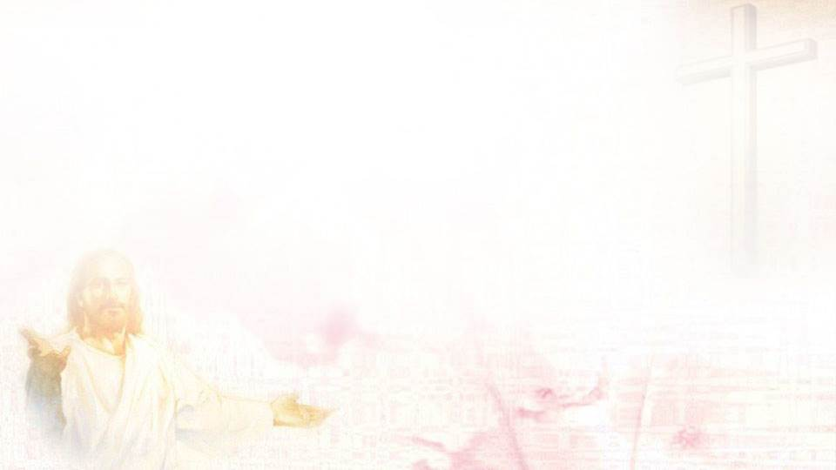
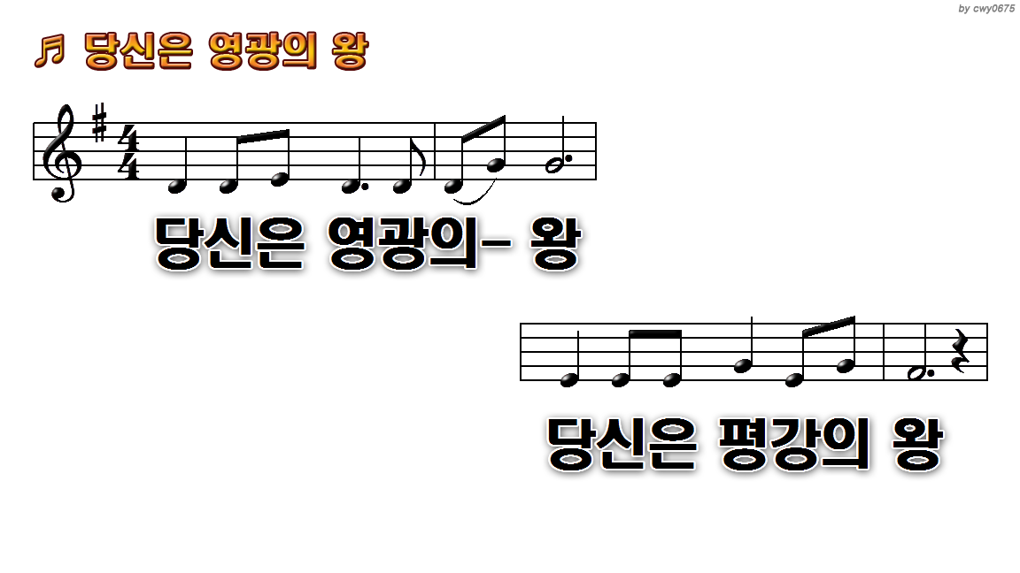
1.당신은 영광의 왕 당신은
7.주님은 영광의 왕 주님은
9.천사가 무릎 꿇고 예배하고
11.호산나 다윗의 자손께

Slide 3
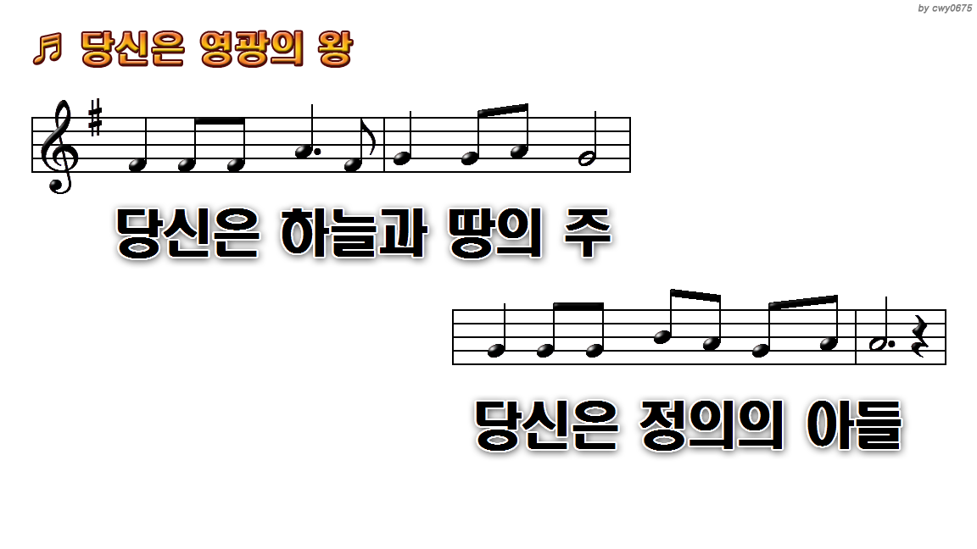
1.당신은 영광의 왕 당신은
7.주님은 영광의 왕 주님은
9.천사가 무릎 꿇고 예배하고
11.호산나 다윗의 자손께

Slide 4
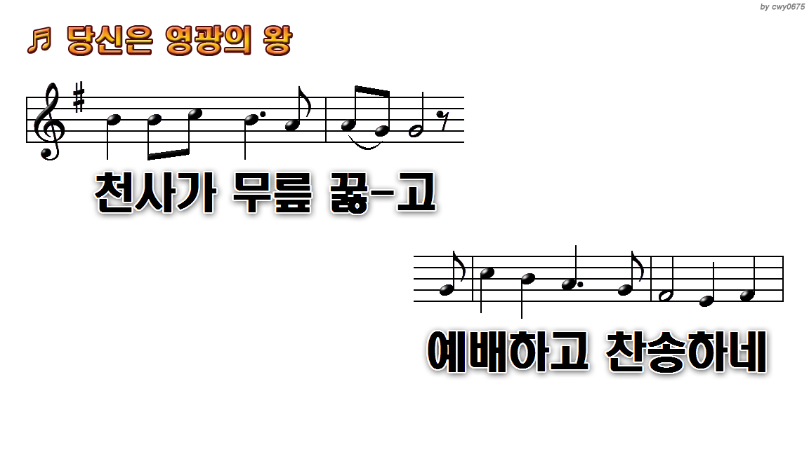
1.당신은 영광의 왕 당신은
7.주님은 영광의 왕 주님은
9.천사가 무릎 꿇고 예배하고
11.호산나 다윗의 자손께

Slide 5
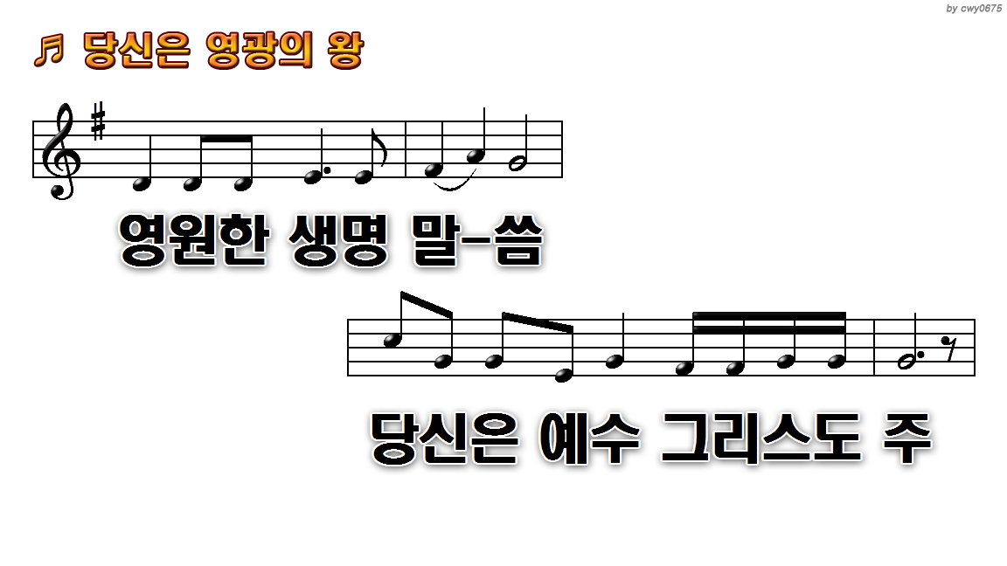
1.당신은 영광의 왕 당신은
7.주님은 영광의 왕 주님은
9.천사가 무릎 꿇고 예배하고
11.호산나 다윗의 자손께

Slide 6
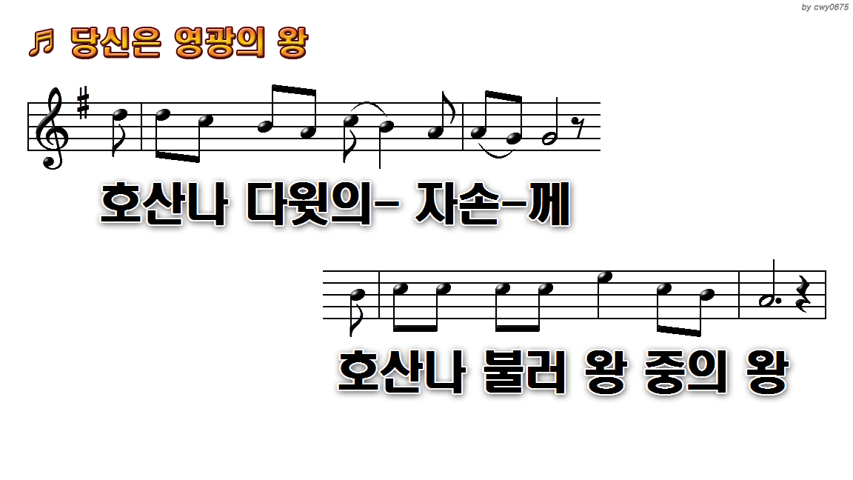
1.당신은 영광의 왕 당신은
7.주님은 영광의 왕 주님은
9.천사가 무릎 꿇고 예배하고
11.호산나 다윗의 자손께

Slide 7
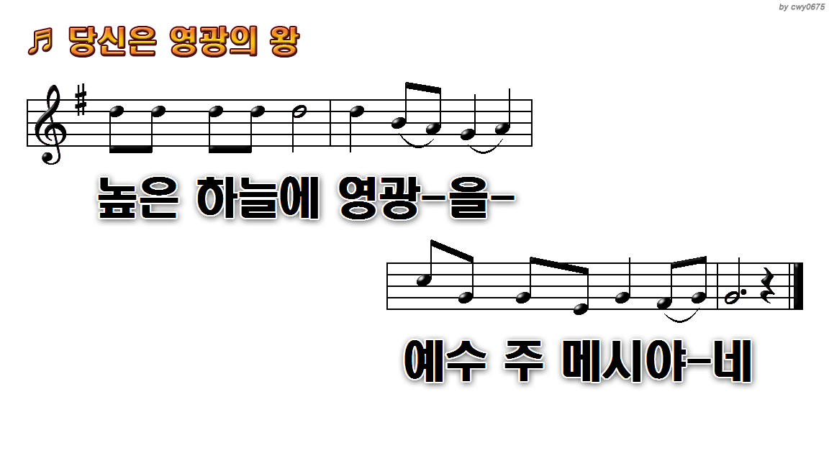
1.당신은 영광의 왕 당신은
7.주님은 영광의 왕 주님은
9.천사가 무릎 꿇고 예배하고
11.호산나 다윗의 자손께

Slide 8
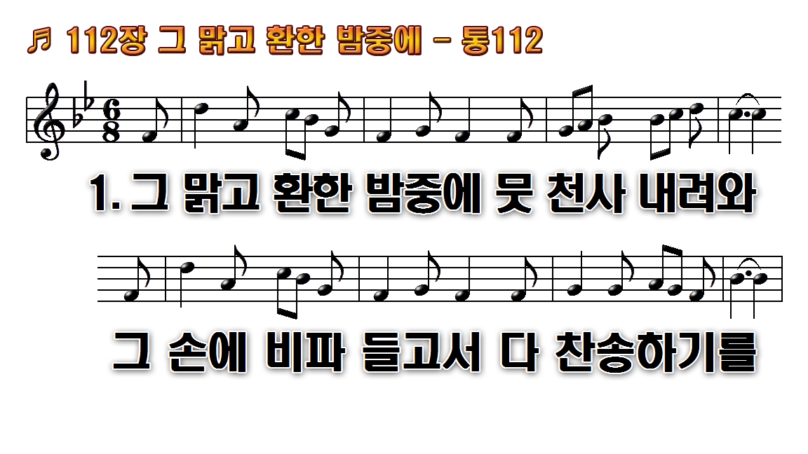
1.그 맑고 환한 밤중에 뭇 천사
2.뭇 천사 날개 펴고서 이 땅에
3.이 괴롬 많은 세상에 짐 지고
4.옛 선지 예언 응하여 베들레헴

Slide 9
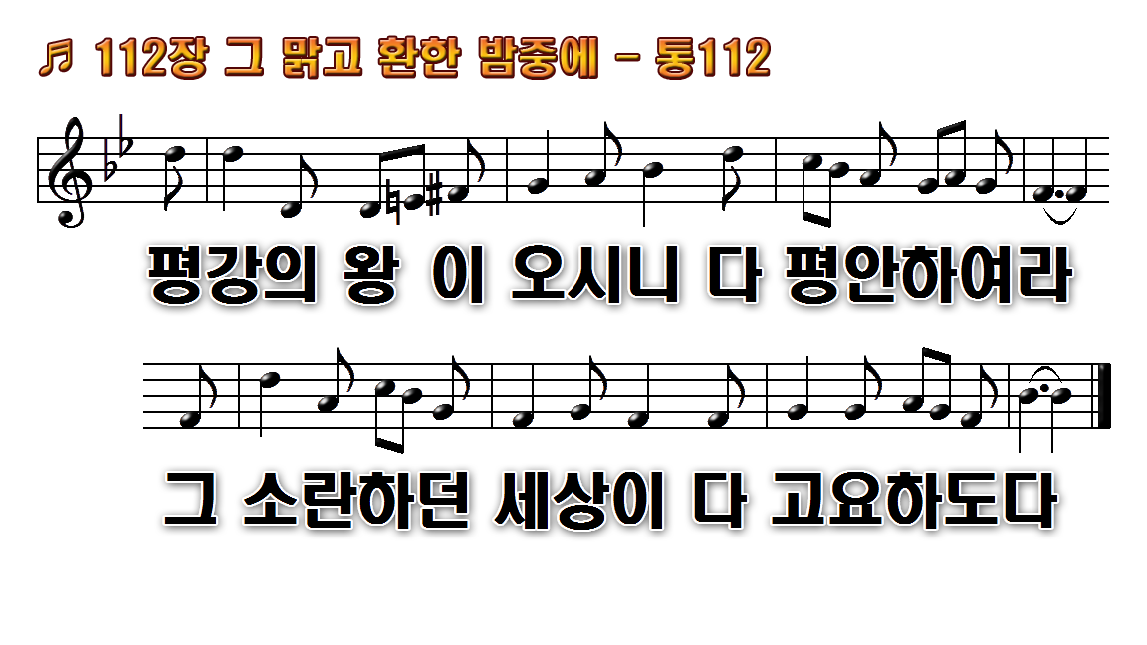
1.그 맑고 환한 밤중에 뭇 천사
2.뭇 천사 날개 펴고서 이 땅에
3.이 괴롬 많은 세상에 짐 지고
4.옛 선지 예언 응하여 베들레헴

Slide 10
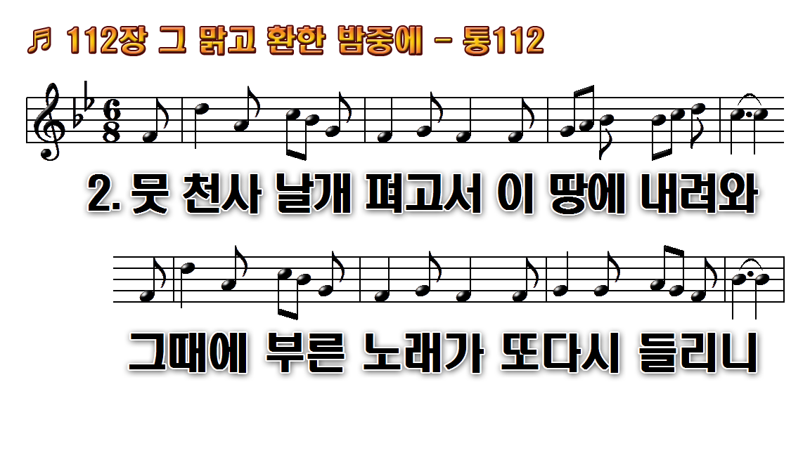
1.그 맑고 환한 밤중에 뭇 천사
2.뭇 천사 날개 펴고서 이 땅에
3.이 괴롬 많은 세상에 짐 지고
4.옛 선지 예언 응하여 베들레헴

Slide 11
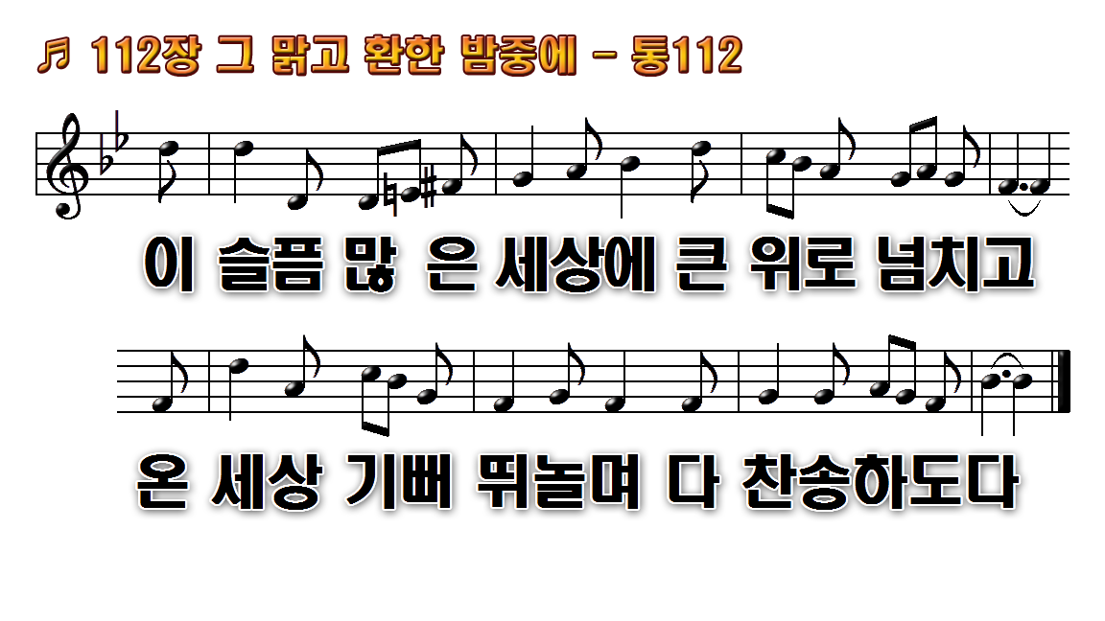
1.그 맑고 환한 밤중에 뭇 천사
2.뭇 천사 날개 펴고서 이 땅에
3.이 괴롬 많은 세상에 짐 지고
4.옛 선지 예언 응하여 베들레헴

Slide 12
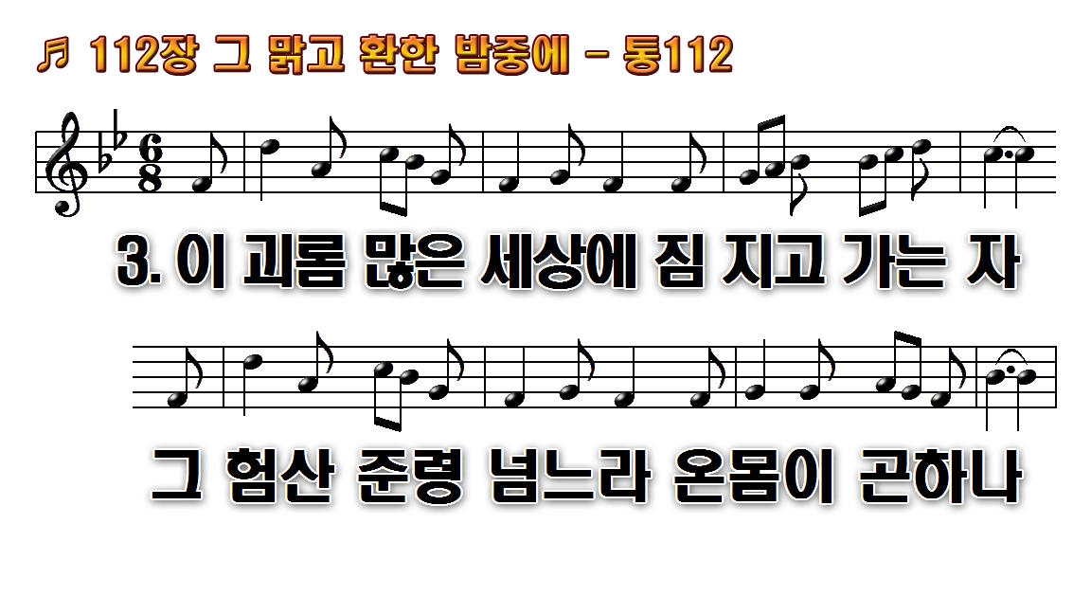
1.그 맑고 환한 밤중에 뭇 천사
2.뭇 천사 날개 펴고서 이 땅에
3.이 괴롬 많은 세상에 짐 지고
4.옛 선지 예언 응하여 베들레헴

Slide 13
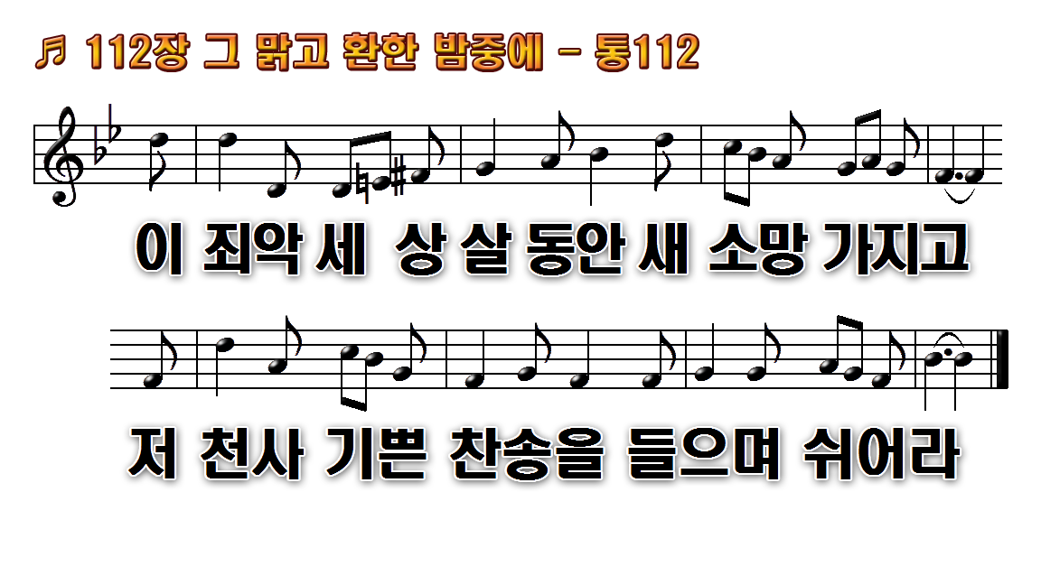
1.그 맑고 환한 밤중에 뭇 천사
2.뭇 천사 날개 펴고서 이 땅에
3.이 괴롬 많은 세상에 짐 지고
4.옛 선지 예언 응하여 베들레헴

Slide 14
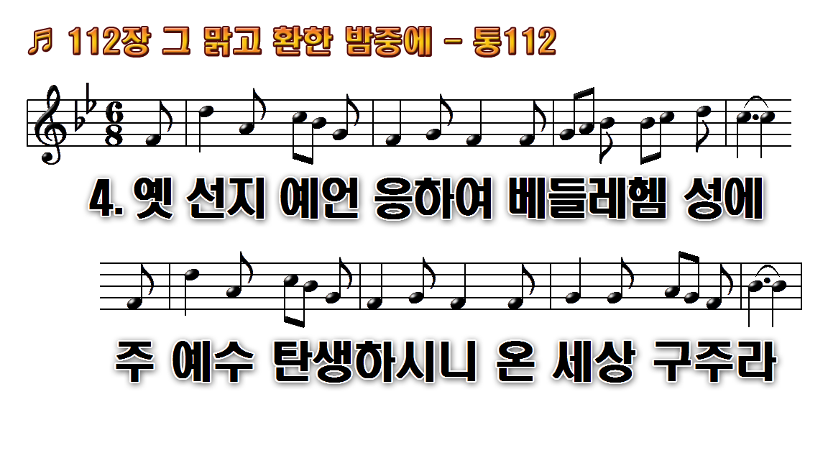
1.그 맑고 환한 밤중에 뭇 천사
2.뭇 천사 날개 펴고서 이 땅에
3.이 괴롬 많은 세상에 짐 지고
4.옛 선지 예언 응하여 베들레헴

Slide 15
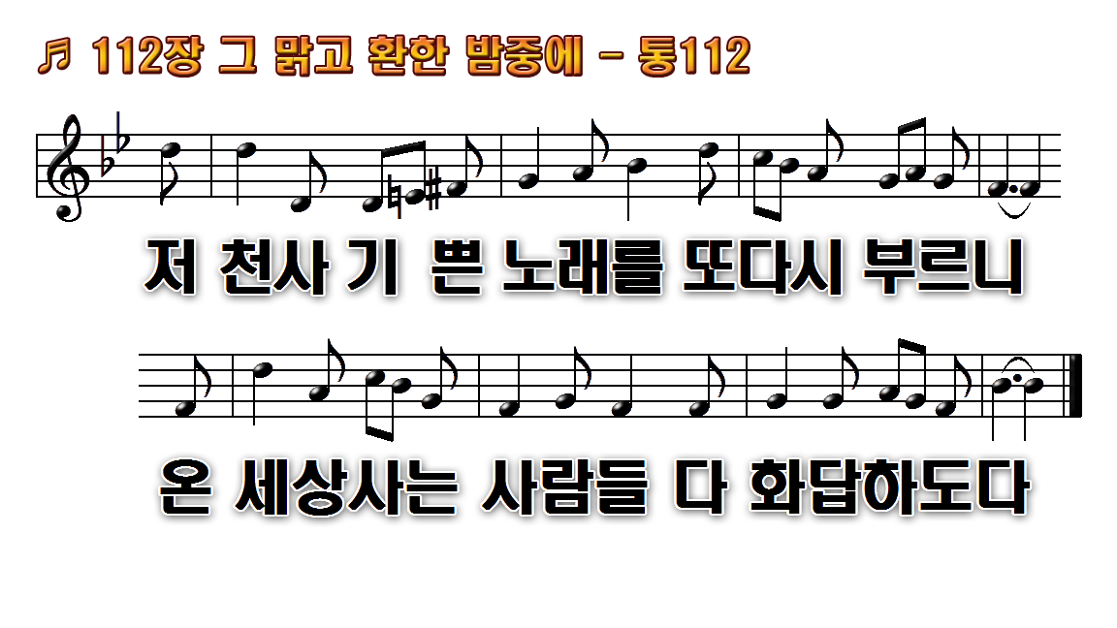
1.그 맑고 환한 밤중에 뭇 천사
2.뭇 천사 날개 펴고서 이 땅에
3.이 괴롬 많은 세상에 짐 지고
4.옛 선지 예언 응하여 베들레헴

Slide 16
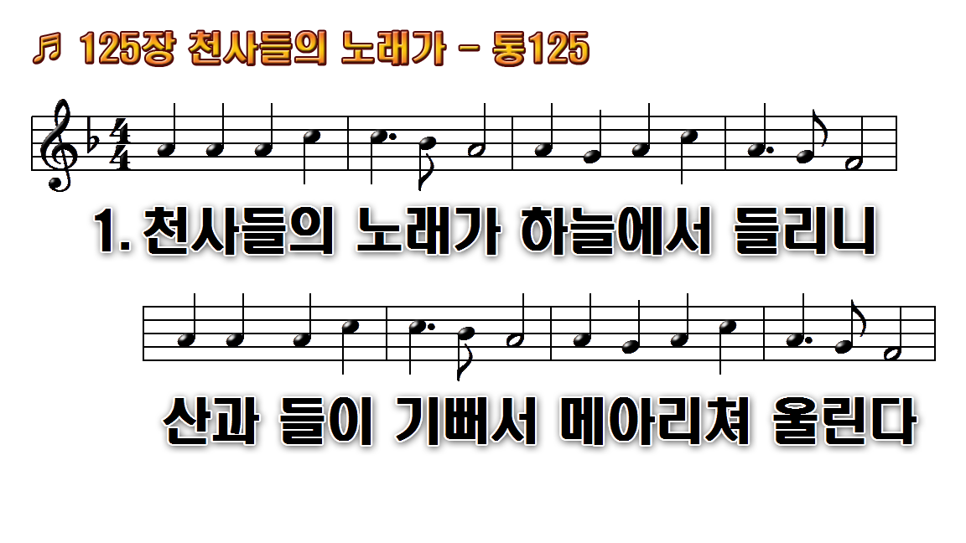
1.천사들의 노래가 하늘에서
2.한밤중에 목자들 양 떼들을
3.베들레헴 달려가 나신 아기
4.구유 안에 누이신 어린 아기

Slide 17
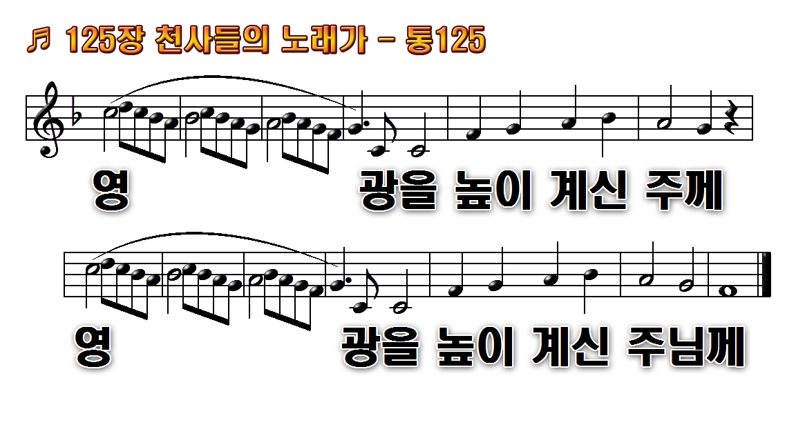
1.천사들의 노래가 하늘에서
2.한밤중에 목자들 양 떼들을
3.베들레헴 달려가 나신 아기
4.구유 안에 누이신 어린 아기

Slide 18
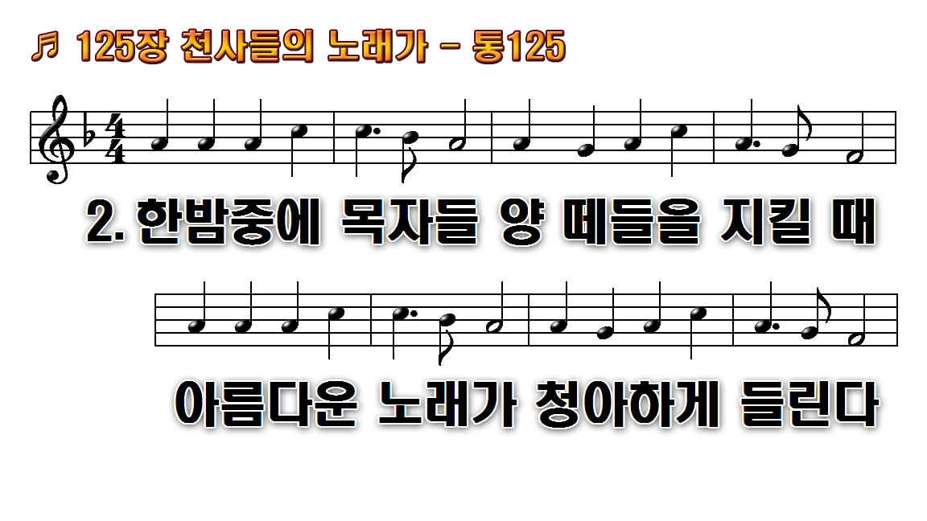
1.천사들의 노래가 하늘에서
2.한밤중에 목자들 양 떼들을
3.베들레헴 달려가 나신 아기
4.구유 안에 누이신 어린 아기

Slide 19
1.천사들의 노래가 하늘에서
2.한밤중에 목자들 양 떼들을
3.베들레헴 달려가 나신 아기
4.구유 안에 누이신 어린 아기

Slide 20
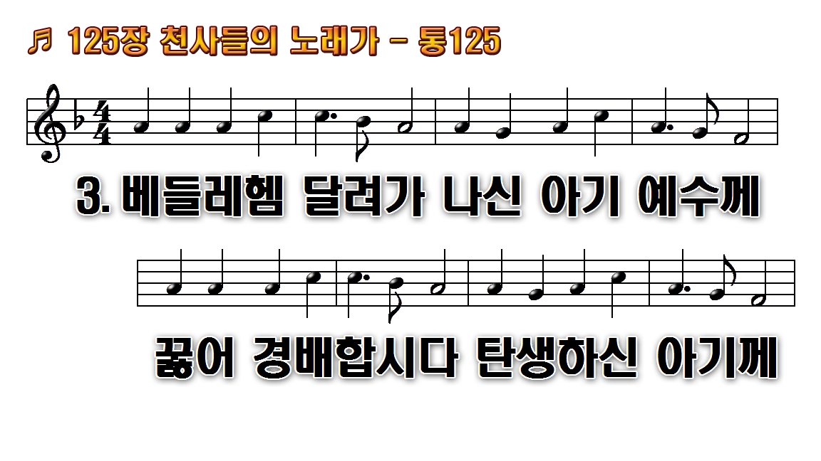
1.천사들의 노래가 하늘에서
2.한밤중에 목자들 양 떼들을
3.베들레헴 달려가 나신 아기
4.구유 안에 누이신 어린 아기

Slide 21
1.천사들의 노래가 하늘에서
2.한밤중에 목자들 양 떼들을
3.베들레헴 달려가 나신 아기
4.구유 안에 누이신 어린 아기

Slide 22
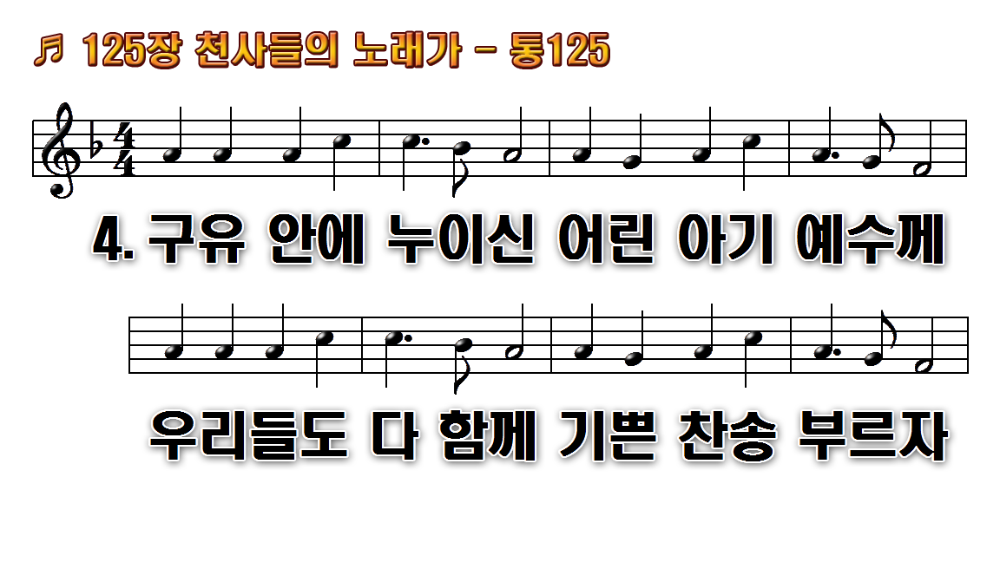
1.천사들의 노래가 하늘에서
2.한밤중에 목자들 양 떼들을
3.베들레헴 달려가 나신 아기
4.구유 안에 누이신 어린 아기

Slide 23
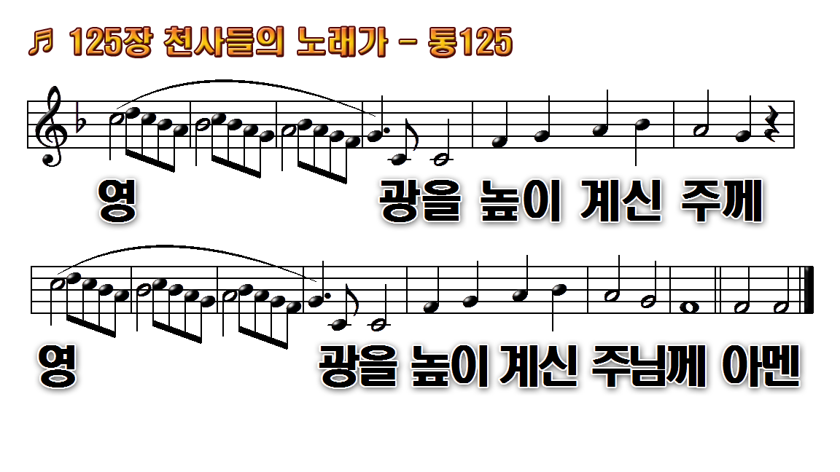
1.천사들의 노래가 하늘에서
2.한밤중에 목자들 양 떼들을
3.베들레헴 달려가 나신 아기
4.구유 안에 누이신 어린 아기

Slide 24
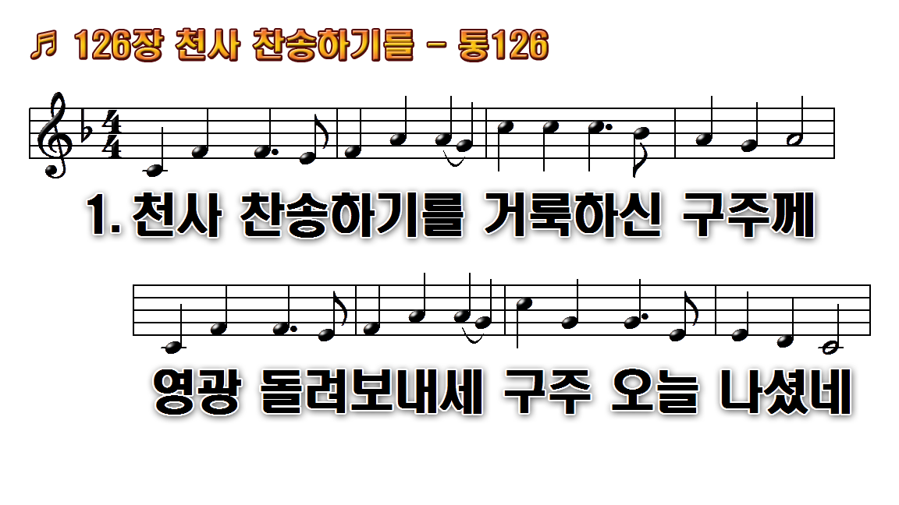
1.천사 찬송하기를 거룩하신
2.오늘 나신 예수는 하늘에서
3.의로우신 예수는 평화의

Slide 25
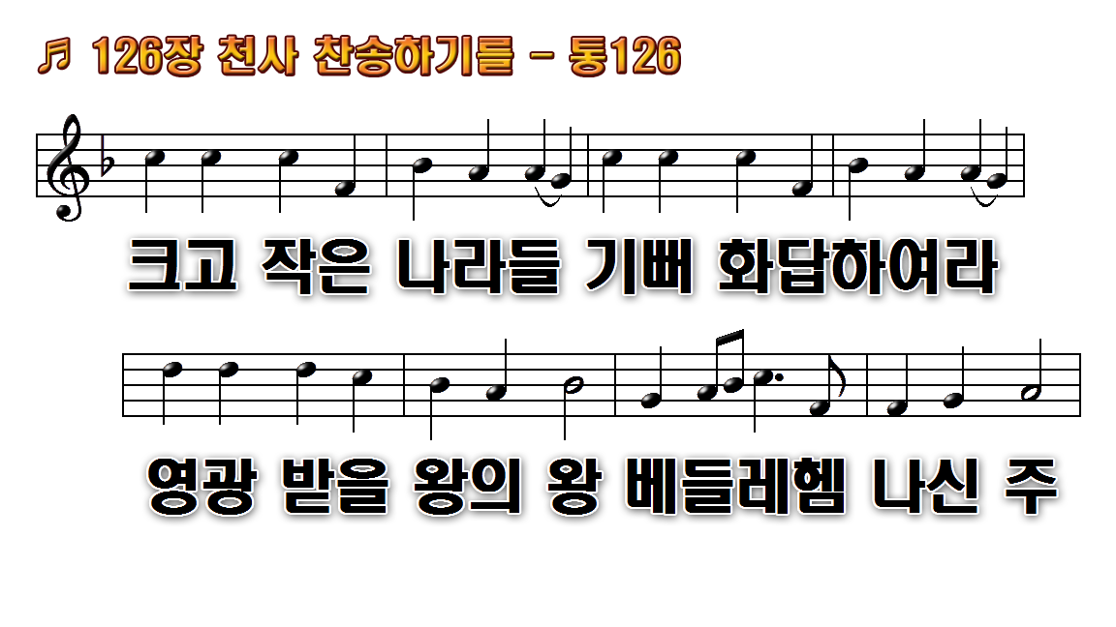
1.천사 찬송하기를 거룩하신
2.오늘 나신 예수는 하늘에서
3.의로우신 예수는 평화의

Slide 26
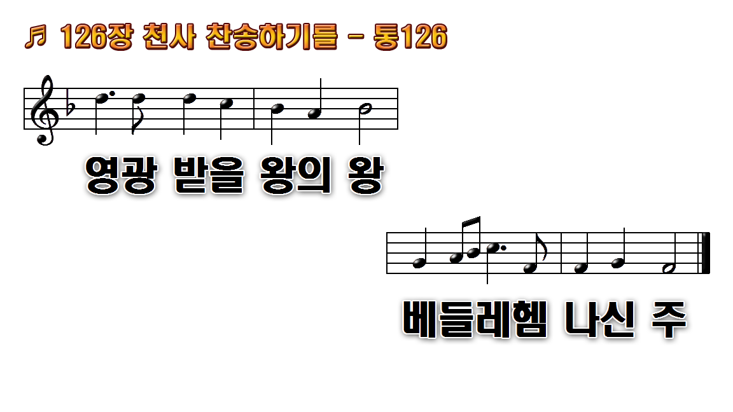
1.천사 찬송하기를 거룩하신
2.오늘 나신 예수는 하늘에서
3.의로우신 예수는 평화의

Slide 27
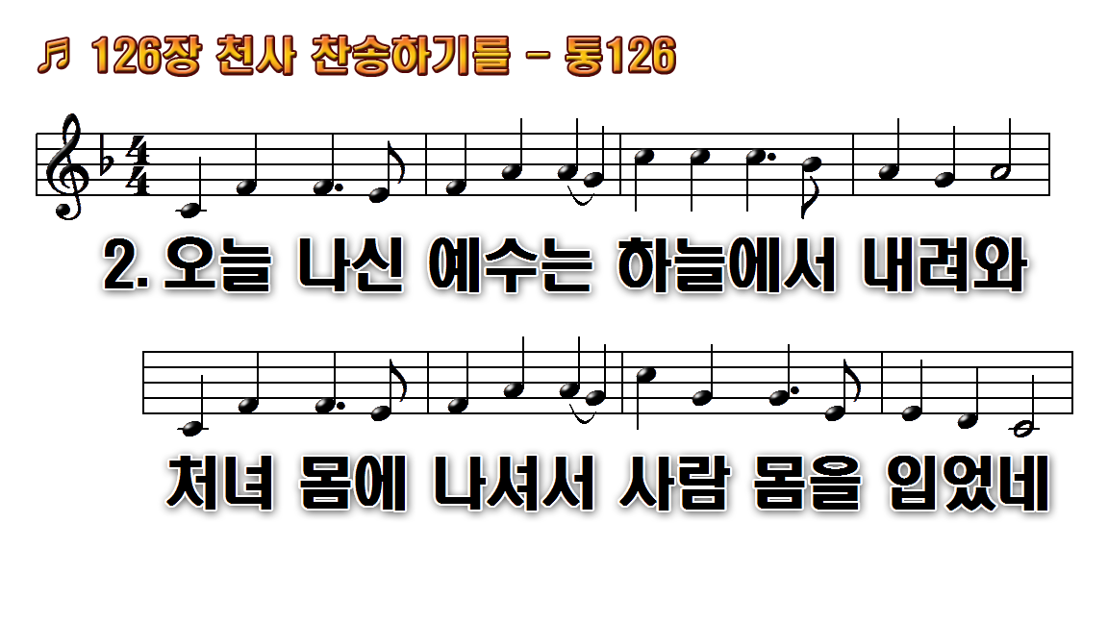
1.천사 찬송하기를 거룩하신
2.오늘 나신 예수는 하늘에서
3.의로우신 예수는 평화의

Slide 28
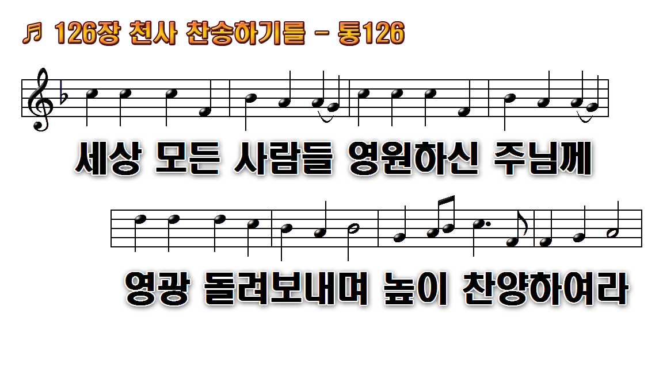
1.천사 찬송하기를 거룩하신
2.오늘 나신 예수는 하늘에서
3.의로우신 예수는 평화의

Slide 29
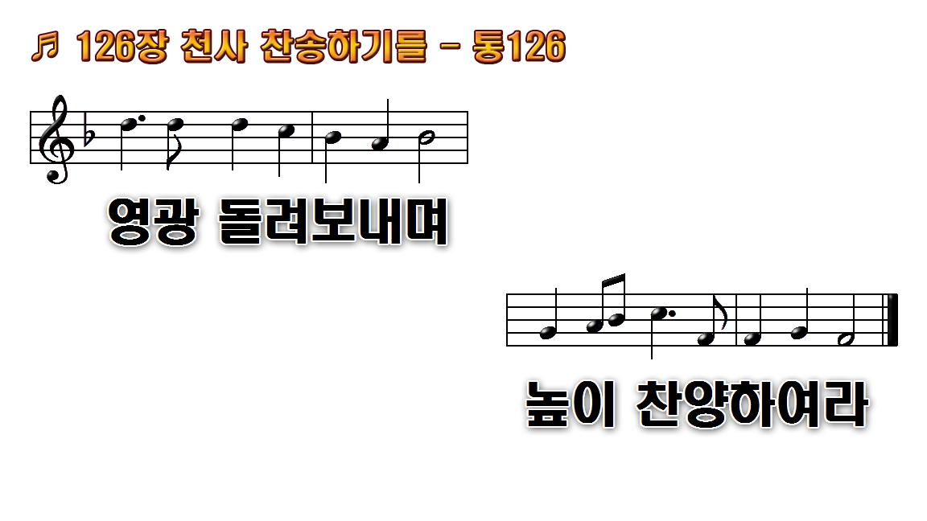
1.천사 찬송하기를 거룩하신
2.오늘 나신 예수는 하늘에서
3.의로우신 예수는 평화의

Slide 30
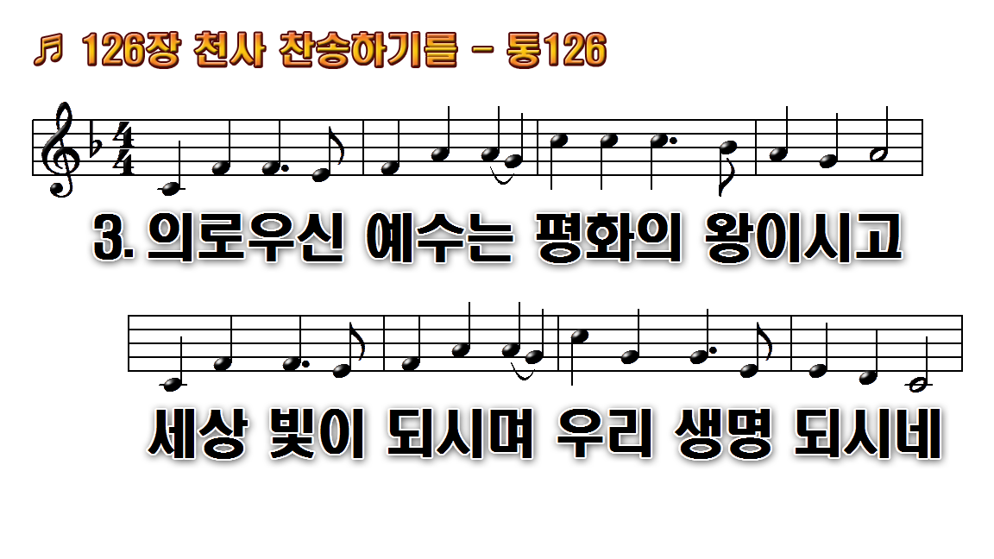
1.천사 찬송하기를 거룩하신
2.오늘 나신 예수는 하늘에서
3.의로우신 예수는 평화의

Slide 31

1.천사 찬송하기를 거룩하신
2.오늘 나신 예수는 하늘에서
3.의로우신 예수는 평화의

Slide 32
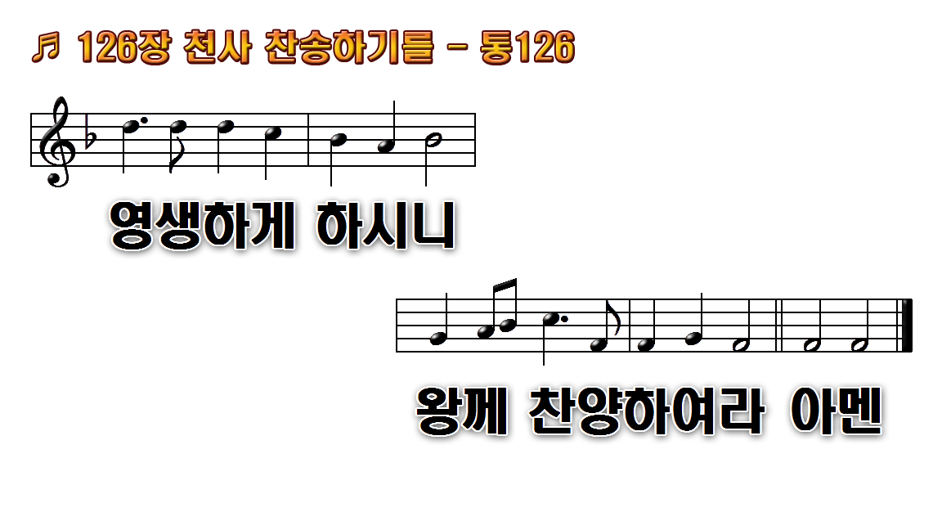
1.천사 찬송하기를 거룩하신
2.오늘 나신 예수는 하늘에서
3.의로우신 예수는 평화의

Slide 33

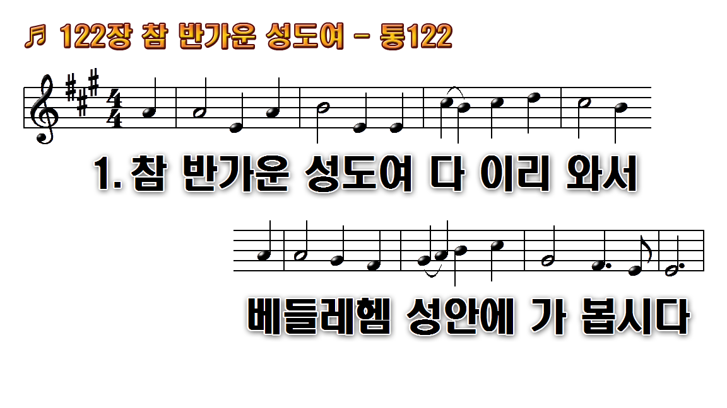
1.참 반가운 성도여 다 이리
2.저 천사여 찬송을 높이 불러서
3.이 세상에 주께서 탄생할 때에
4.여호와의 말씀이 육신을 입어

Slide 34
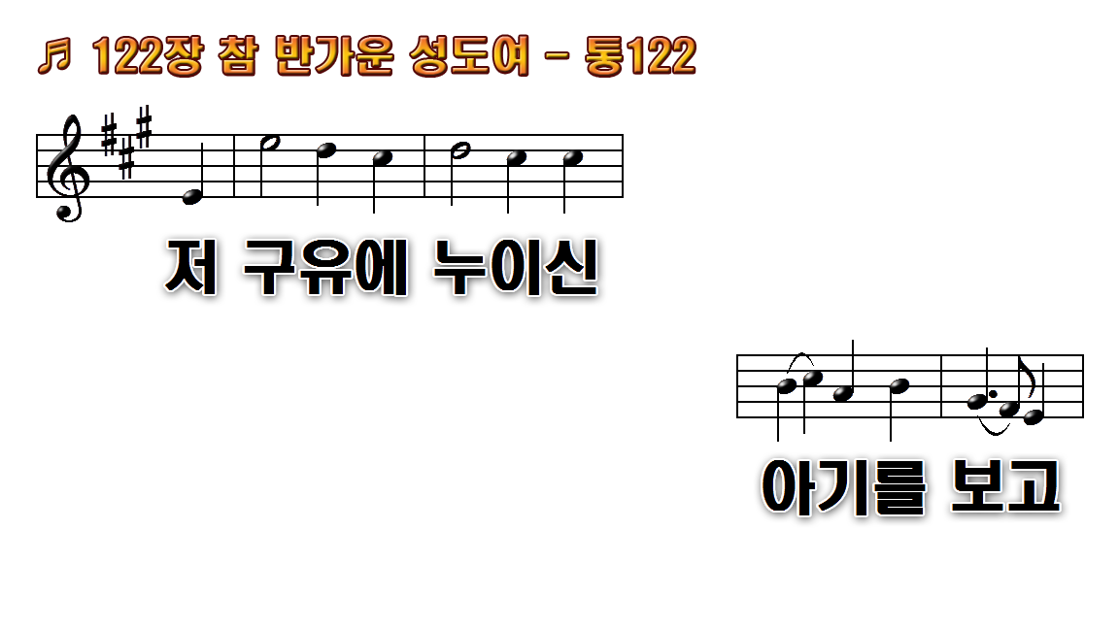
1.참 반가운 성도여 다 이리
2.저 천사여 찬송을 높이 불러서
3.이 세상에 주께서 탄생할 때에
4.여호와의 말씀이 육신을 입어

Slide 35
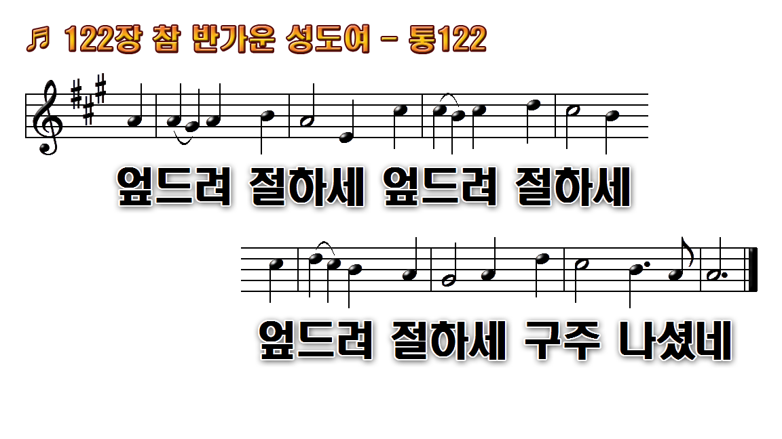
1.참 반가운 성도여 다 이리
2.저 천사여 찬송을 높이 불러서
3.이 세상에 주께서 탄생할 때에
4.여호와의 말씀이 육신을 입어

Slide 36
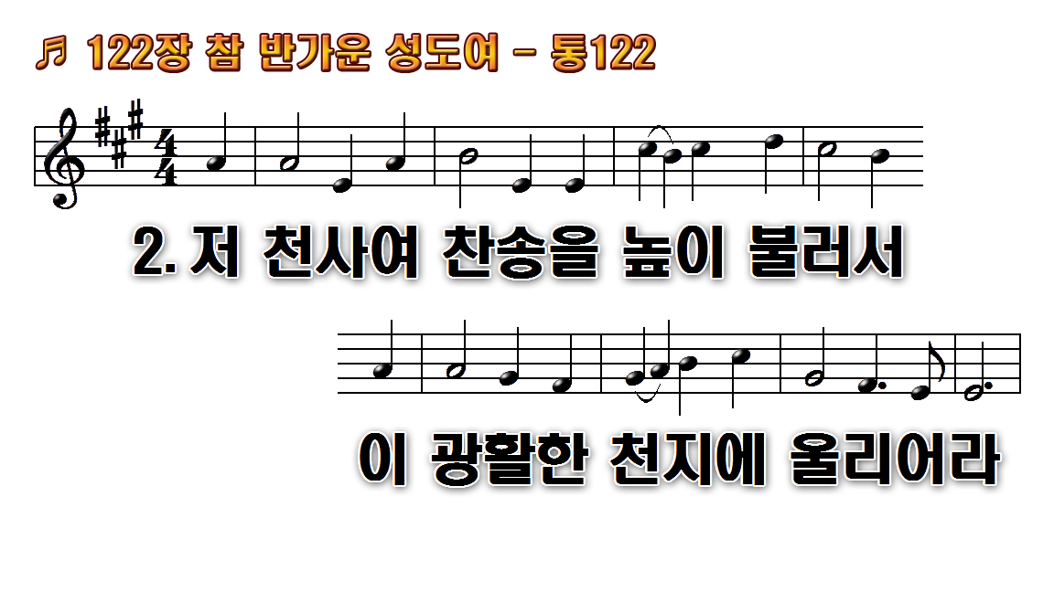
1.참 반가운 성도여 다 이리
2.저 천사여 찬송을 높이 불러서
3.이 세상에 주께서 탄생할 때에
4.여호와의 말씀이 육신을 입어

Slide 37
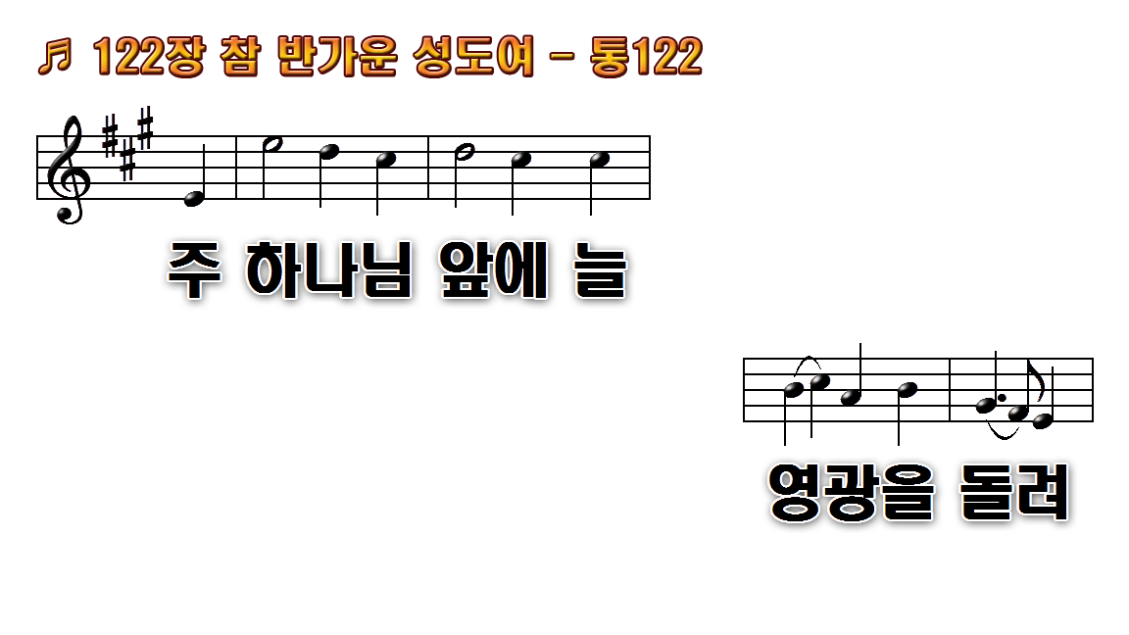
1.참 반가운 성도여 다 이리
2.저 천사여 찬송을 높이 불러서
3.이 세상에 주께서 탄생할 때에
4.여호와의 말씀이 육신을 입어

Slide 38
1.참 반가운 성도여 다 이리
2.저 천사여 찬송을 높이 불러서
3.이 세상에 주께서 탄생할 때에
4.여호와의 말씀이 육신을 입어

Slide 39
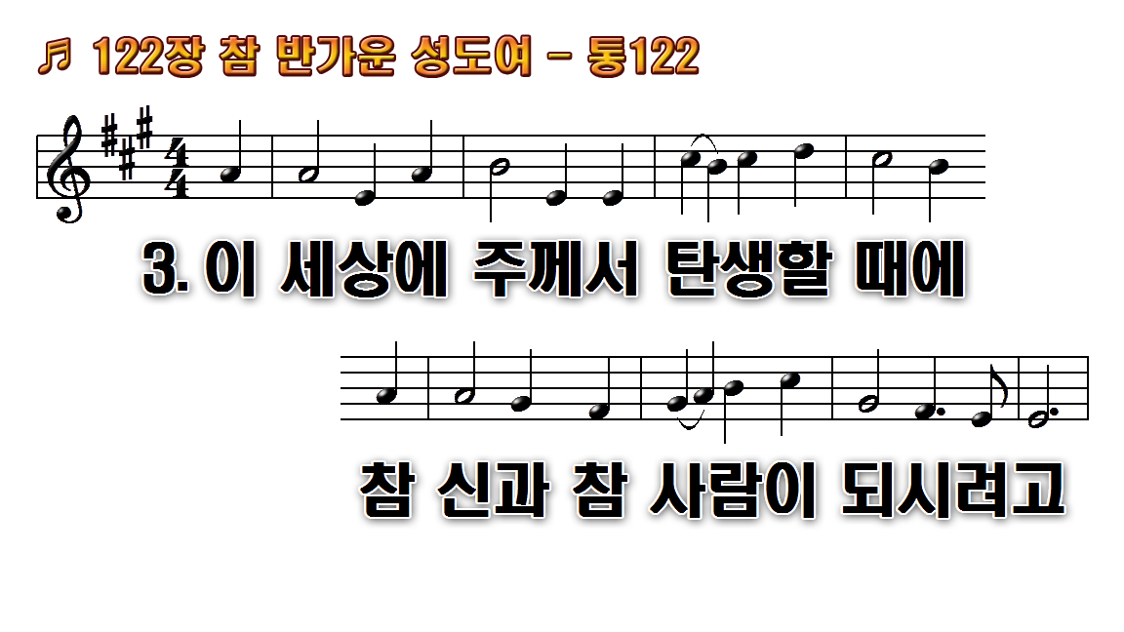
1.참 반가운 성도여 다 이리
2.저 천사여 찬송을 높이 불러서
3.이 세상에 주께서 탄생할 때에
4.여호와의 말씀이 육신을 입어

Slide 40
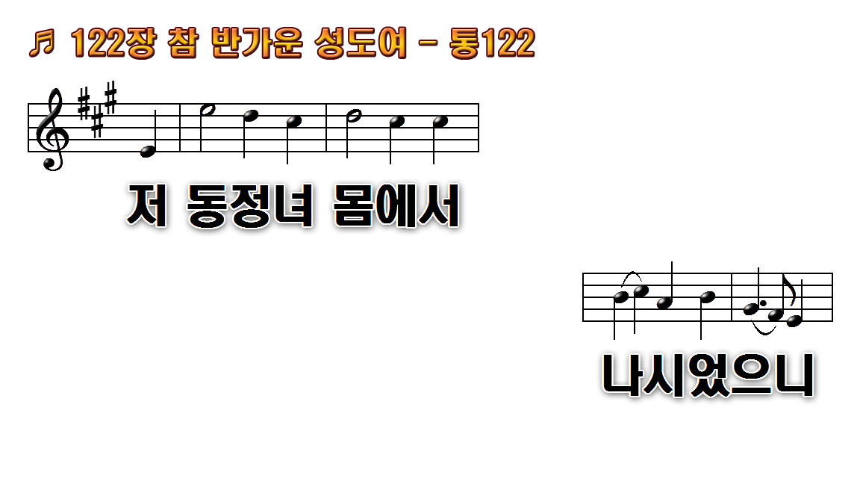
1.참 반가운 성도여 다 이리
2.저 천사여 찬송을 높이 불러서
3.이 세상에 주께서 탄생할 때에
4.여호와의 말씀이 육신을 입어

Slide 41
1.참 반가운 성도여 다 이리
2.저 천사여 찬송을 높이 불러서
3.이 세상에 주께서 탄생할 때에
4.여호와의 말씀이 육신을 입어

Slide 42
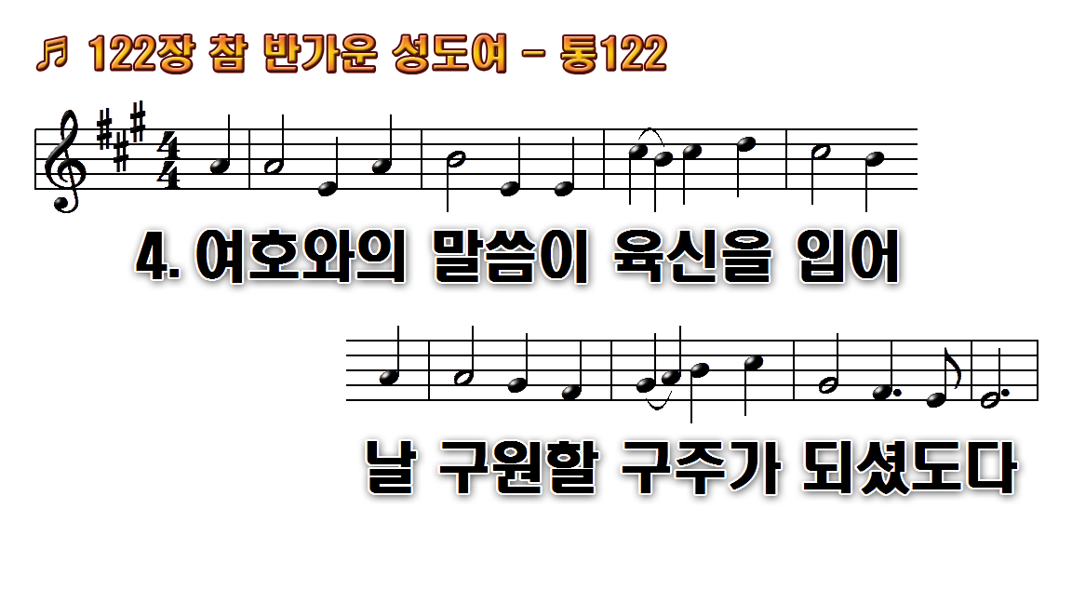
1.참 반가운 성도여 다 이리
2.저 천사여 찬송을 높이 불러서
3.이 세상에 주께서 탄생할 때에
4.여호와의 말씀이 육신을 입어

Slide 43

1.참 반가운 성도여 다 이리
2.저 천사여 찬송을 높이 불러서
3.이 세상에 주께서 탄생할 때에
4.여호와의 말씀이 육신을 입어

Slide 44
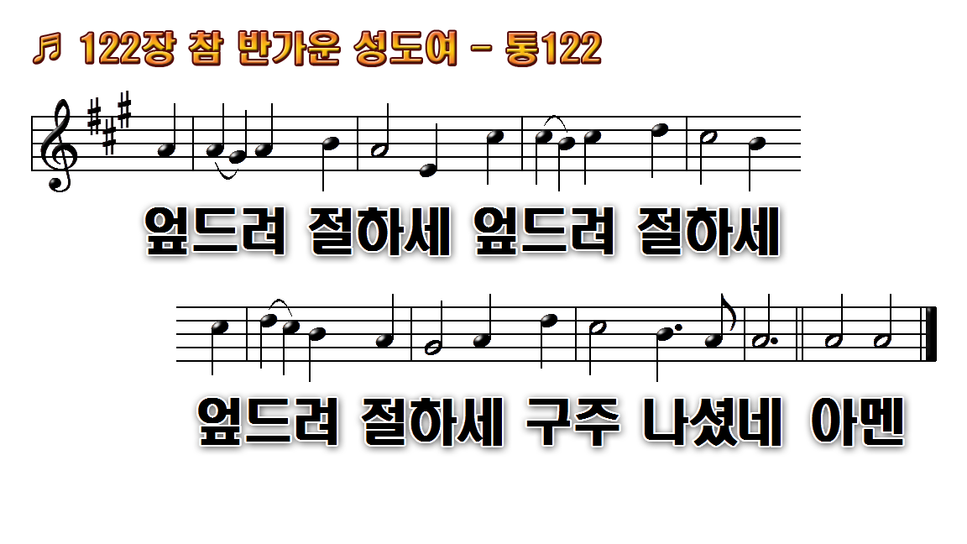
1.참 반가운 성도여 다 이리
2.저 천사여 찬송을 높이 불러서
3.이 세상에 주께서 탄생할 때에
4.여호와의 말씀이 육신을 입어

Slide 45
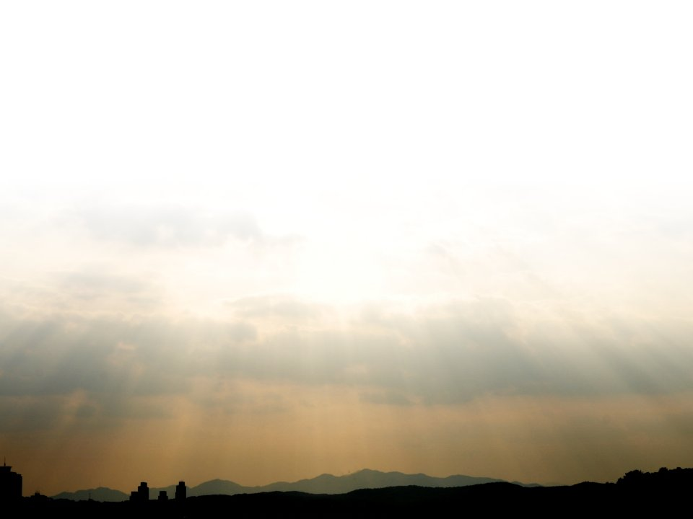
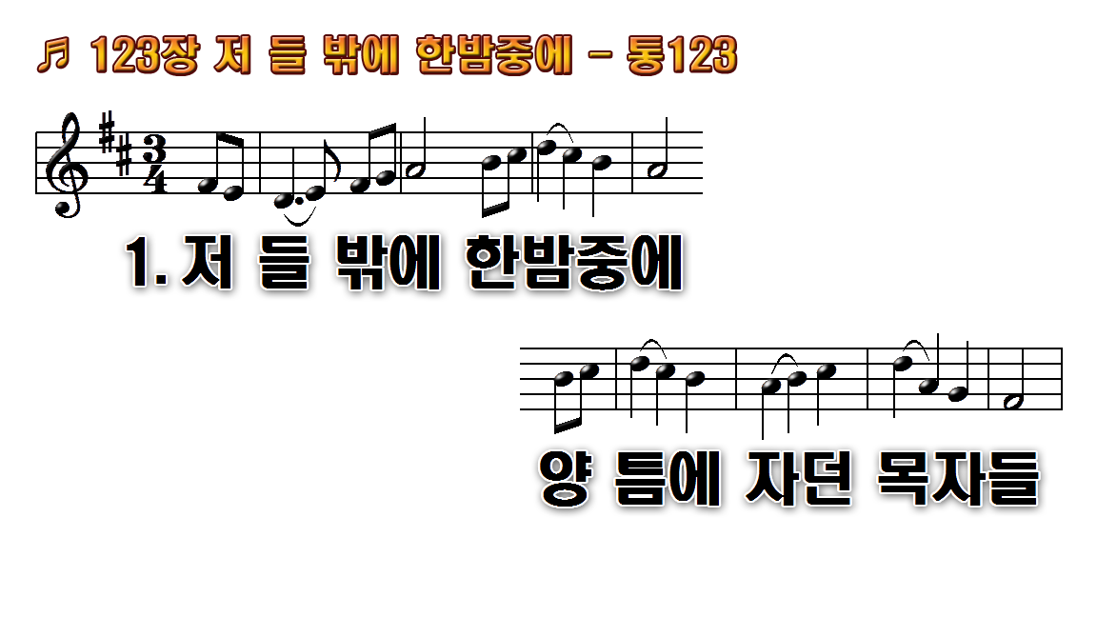
1.저 들 밖에 한밤중에 양 틈에
2.저 동방에 별 하나가 이상한
3.그 한 별이 베들레헴 향하여
4.저 동방의 박사들이 새

Slide 46
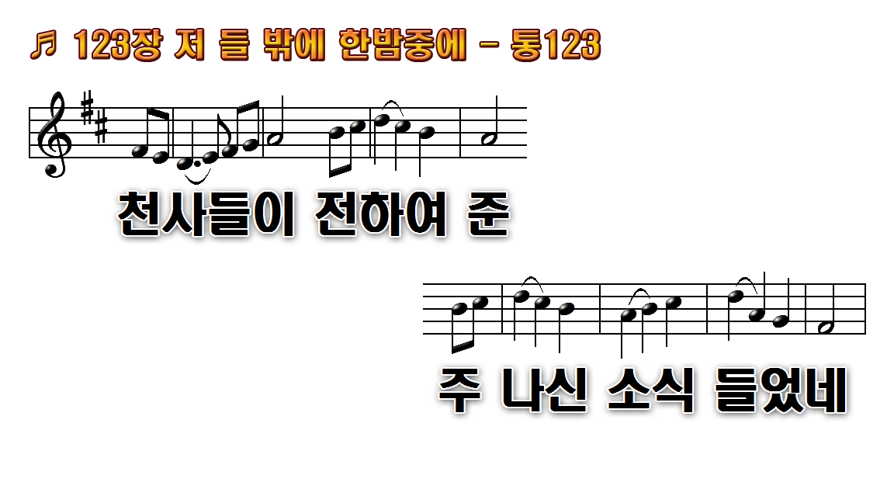
1.저 들 밖에 한밤중에 양 틈에
2.저 동방에 별 하나가 이상한
3.그 한 별이 베들레헴 향하여
4.저 동방의 박사들이 새

Slide 47
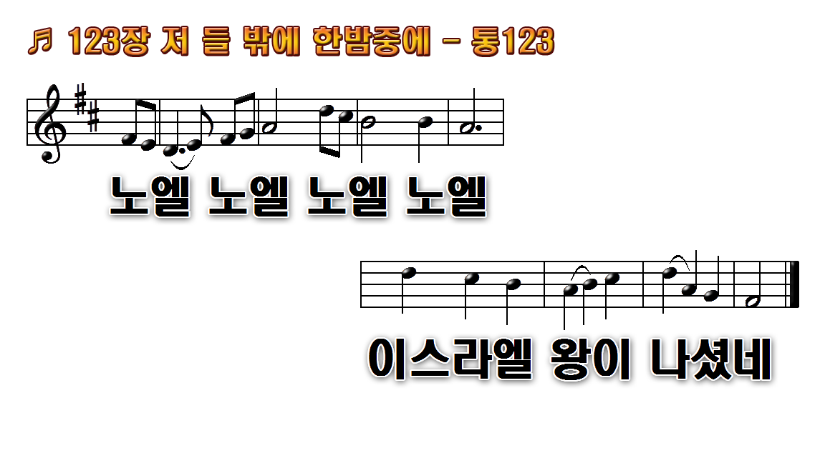
1.저 들 밖에 한밤중에 양 틈에
2.저 동방에 별 하나가 이상한
3.그 한 별이 베들레헴 향하여
4.저 동방의 박사들이 새

Slide 48
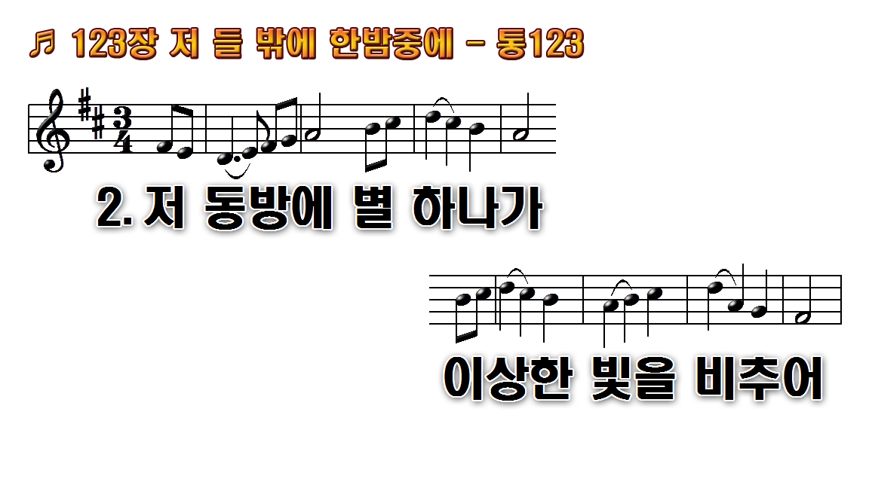
1.저 들 밖에 한밤중에 양 틈에
2.저 동방에 별 하나가 이상한
3.그 한 별이 베들레헴 향하여
4.저 동방의 박사들이 새

Slide 49
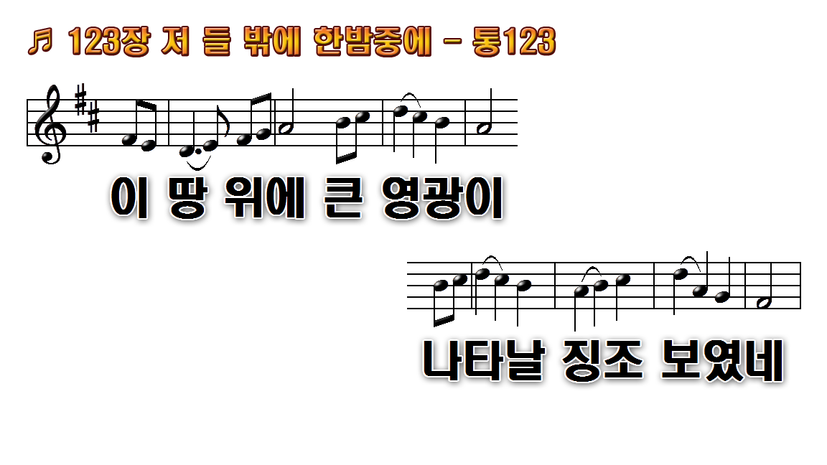
1.저 들 밖에 한밤중에 양 틈에
2.저 동방에 별 하나가 이상한
3.그 한 별이 베들레헴 향하여
4.저 동방의 박사들이 새

Slide 50
1.저 들 밖에 한밤중에 양 틈에
2.저 동방에 별 하나가 이상한
3.그 한 별이 베들레헴 향하여
4.저 동방의 박사들이 새

Slide 51

1.저 들 밖에 한밤중에 양 틈에
2.저 동방에 별 하나가 이상한
3.그 한 별이 베들레헴 향하여
4.저 동방의 박사들이 새

Slide 52
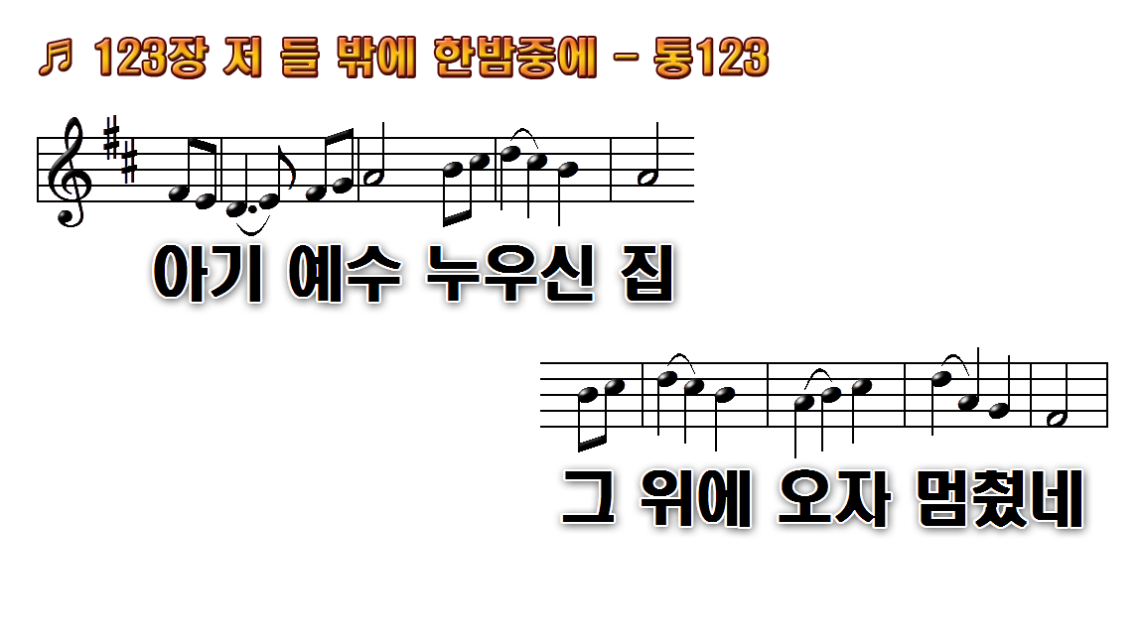
1.저 들 밖에 한밤중에 양 틈에
2.저 동방에 별 하나가 이상한
3.그 한 별이 베들레헴 향하여
4.저 동방의 박사들이 새

Slide 53
1.저 들 밖에 한밤중에 양 틈에
2.저 동방에 별 하나가 이상한
3.그 한 별이 베들레헴 향하여
4.저 동방의 박사들이 새

Slide 54
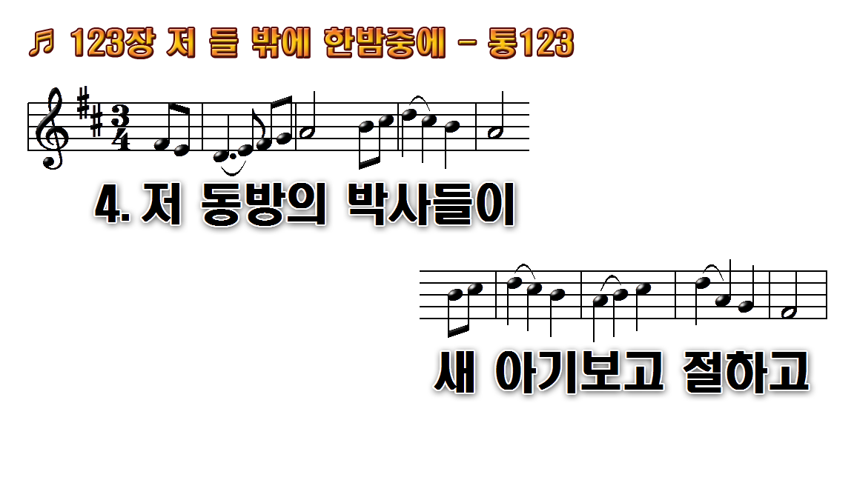
1.저 들 밖에 한밤중에 양 틈에
2.저 동방에 별 하나가 이상한
3.그 한 별이 베들레헴 향하여
4.저 동방의 박사들이 새

Slide 55
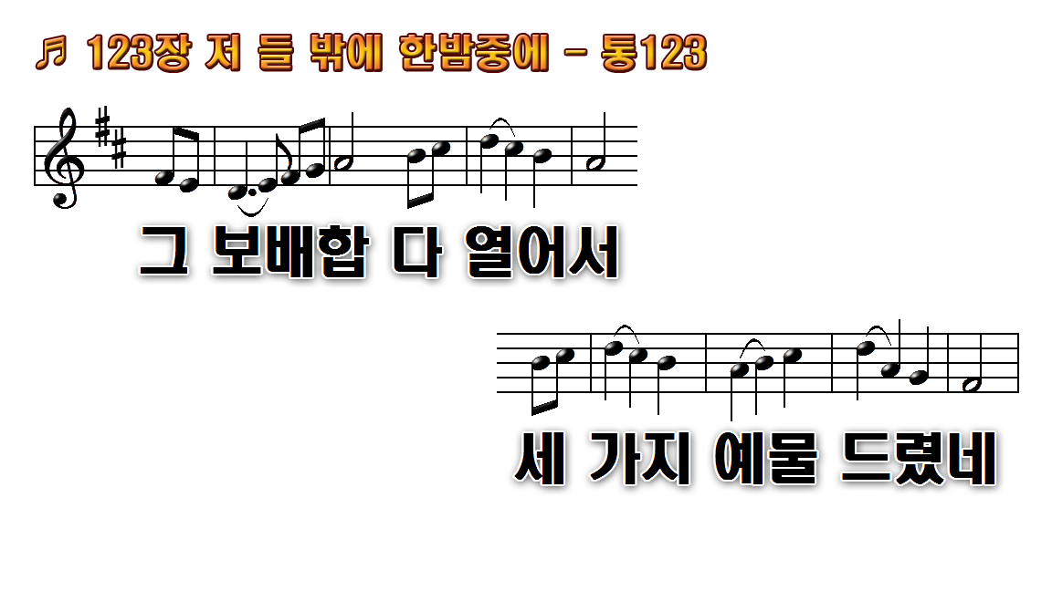
1.저 들 밖에 한밤중에 양 틈에
2.저 동방에 별 하나가 이상한
3.그 한 별이 베들레헴 향하여
4.저 동방의 박사들이 새

Slide 56
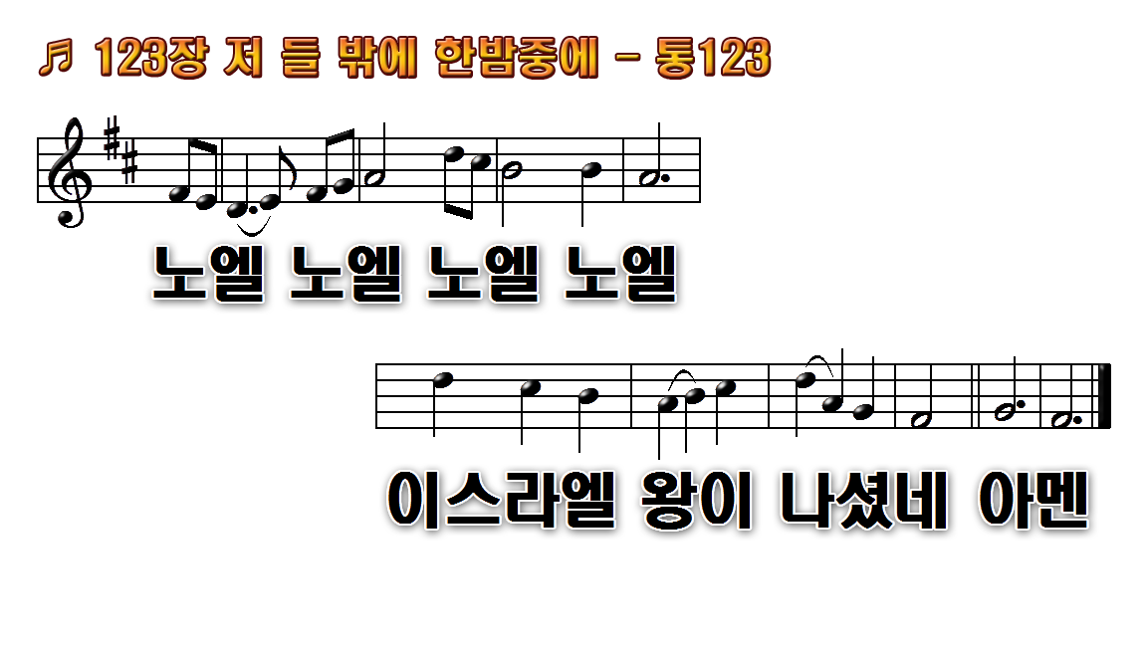
1.저 들 밖에 한밤중에 양 틈에
2.저 동방에 별 하나가 이상한
3.그 한 별이 베들레헴 향하여
4.저 동방의 박사들이 새

Slide 57


Slide 58

개회송

Slide 59
예배의기원
인도자

Slide 60
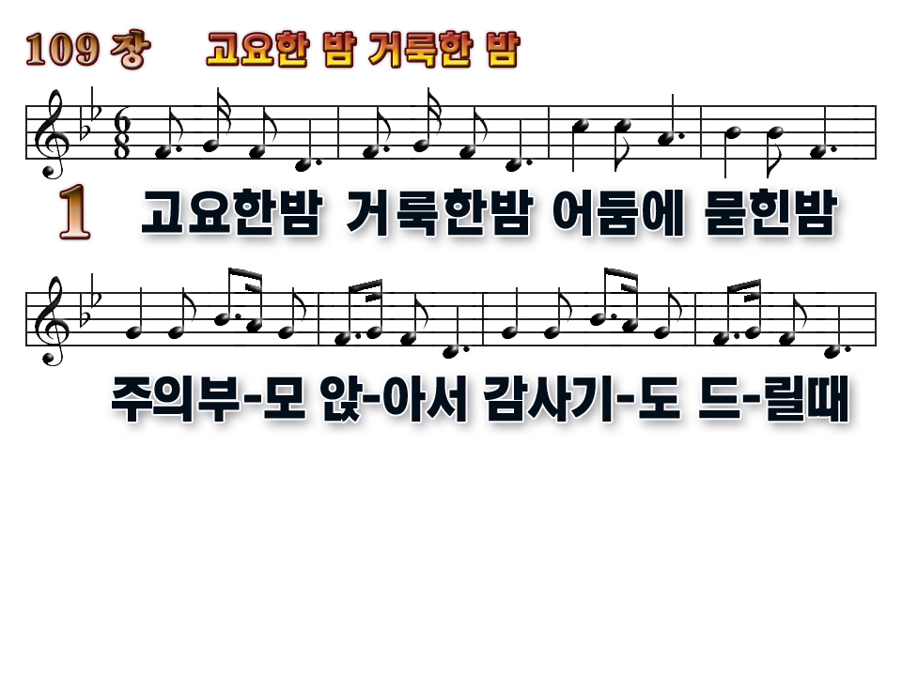

1
2
3
4

Slide 61
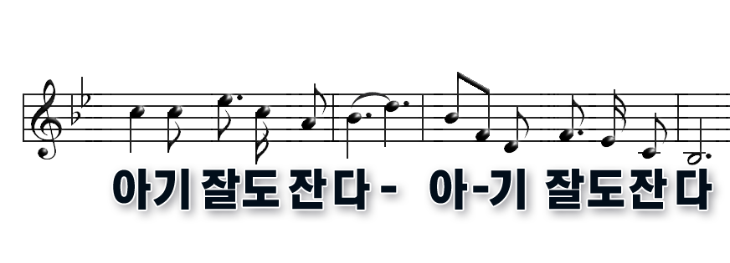

1
2
3
4

Slide 62



Slide 63


Slide 64
참회의기도
다같이

Slide 65


Slide 66


Slide 67
성시교독
교독문 119번 † 성탄절(1)
다같이

Slide 68


Slide 69


Slide 70


Slide 71
신앙고백
사도신경
다같이

Slide 72


Slide 73
찬 송
115장 ♪ 기쁘다 구주 오셨네
다같이

Slide 74


Slide 75


Slide 76


Slide 77


Slide 78


Slide 79


Slide 80


Slide 81


Slide 82
대표기도
김진인 장로

Slide 83
신앙고백
주기도문
다같이

Slide 84


Slide 85
성경봉독
누가복음 2장 8절~14절
(신89쪽)

Slide 86
† 누가복음 2장 8절~14절 †
8.그 지역에 목자들이 밤에 밖에서 자기 양 떼를 지키더니
9.주의 사자가 곁에 서고 주의 영광이 그들을 두루 비추매 크게 무서워하는지라
10.천사가 이르되 무서워하지 말라 보라 내가 온 백성에게 미칠 큰 기쁨의 좋은 소식을 너희에게 전하노라
11.오늘 다윗의 동네에 너희를 위하여 구주가 나셨으니 곧 그리스도 주시니라

Slide 87
† 누가복음 2장 8절~14절 †
12.너희가 가서 강보에 싸여 구유에 뉘어 있는 아기를 보리니 이것이 너희에게 표적이니라 하더니
13.홀연히 수많은 천군이 그 천사들과 함께 하나님을 찬송하여 이르되
14.지극히 높은 곳에서는 하나님께 영광이요 땅에서는 하나님이 기뻐하신 사람들 중에 평화로다 하니라

Slide 88
찬 양
크리스마스 찬송
연합 중창단

Slide 89
하나님께 영광
사람들 중에 평화
누가복음 2장 8절~14절
오구식 목사

Slide 90
교회소식

Slide 91


Slide 92
찬 송
121장 ♪ 우리 구주 나신 날
다같이

Slide 93


Slide 94


Slide 95


Slide 97


Slide 99
봉헌기도
일어서서
다같이

Slide 100


Slide 101


Slide 102


Slide 103


Slide 104


Slide 105


